Slide 1
স্বাগতম

Slide 2
পাঠ
বিষয়ঃযুক্তিবিদ্যা
বর্ষঃএকাদশ
অধ্যায়ঃপঞ্চম
সময়ঃ৫০ মিনিট
তারিখঃ২৯/০৯/২০১৯
মো.সরোয়ারই মর্তুজা
প্রভাষক,নবাবগঞ্জ ডিগ্রি কলেজ
নবাবগঞ্জ,দিনাজপুর
মোবাইল.০১৭১২৫১২৭৯০
email:mortuzalecnc@gmail.com

Slide 3
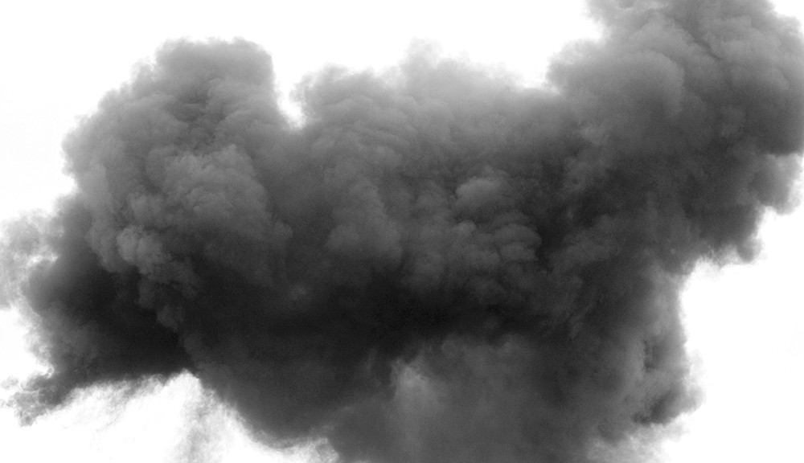
ঐ আকাশে কি উড়ছে।
এই ছবি দেখে কি বুঝো?
কিষের ধুয়া হতে পারে?
এখান থেকে কি সিদ্ধান্ত নিতে পারি।
জানা থেকে অজানায় যাওয়ার প্রক্রিয়া।

Slide 4
অনুমান

Slide 5
আজকের পাঠে শিক্ষার্থীরা
অনুমানের ধারণা ব্যাখ্যা করতে পারবে।
অনুমানের প্রকারভেদ বর্নণা করতে পারবে।
অবরোহ ও আরোহ অনুমানের সম্পর্ক বিশ্লেষণ করতে পারবে।

Slide 6
INFERENCE
ল্যাটিন=উপস্হাপন করা।
INFERECE
অনুমান
জানা থেকে অজানায় যাওয়ার প্রক্রিয়াকে অনুমান বলে।
১।অনুমান একটি মানসিক ধারণা।
২।এক/একাধিক প্রদত্ত বাক্য,
৩।একটি নতুন বাক্য,
৪।তাদের মধ্যে অনিবার্য সম্পর্ক.
বৈশিষ্ট্য:

Slide 7
অবরোহ
অমাধ্যম
মাধ্যম
আরোহ
প্রকৃত
অপ্রকৃত
অবরোহ
আরোহ
অনুমান

Slide 8
একক কাজ
অনুমান কি?
অনুমানের একটি বৈশিষ্ট দেখাও।
অমাধ্যম অনুমান কোথা থেকে এসেছে?
প্রকৃত আরোহ কোথা থেকে এসেছে?

Slide 9
অনুমান
অবরোহ
আরোহ
প্রকৃত
অপ্রকৃত
মাধ্যম
পূর্ণাঙ্গ
বৈজ্ঞানিক
অমাধ্যম
যুক্তিসাম্যমূলক
অবৈজ্ঞানিক
ঘটনাসংযোজন
সাদৃশ্যমান
সাধু
অসাধু

Slide 10
যে অনুমানের সিদ্ধান্ত আশ্রয়বাক্য থেকে বেশী ব্যাপক হতে পারেনা তাকে অবরোহ অনুমান বলে?
১।অবরোহ অনুমানের সিদ্ধান্ত ব্যাপক কিন্তু আরোহ অনুমানের সিদ্ধান্ত ব্যাপক নয়।
২।অবরোহ অনুমানের সিদ্ধান্ত বিশেষ বাক্য হতে পারে কিন্তু আরোহ অনুমানের সিদ্ধান্ত বিশেষ বাক্য হতে পারেনা।
৩।অবরোহ যুক্তির সিদ্ধান্ত এক বা একাধিক আশ্রয়বাক্যের ভিত্তিতে নিঃসৃত হয়।কিন্তু আরোহ যুক্তির সিদ্ধান্ত সাধারণত একাধিক আশ্রয়বাক্যের ভিত্তিতে অনুমিত হয়।
যে অনুমানের সিদ্ধান্ত আশ্রয়বাক্য থেকে বেশী ব্যাপক তাকে আরোহ অনুমান বলে।

Slide 11
দলীয় কাজ
‘সকল মানুষ হয় মরণশীল’-এর সিদ্ধান্ত কি হবে?
‘কিছু মানুষ হয় মরণশীল’-এর সিদ্ধান্ত কি হবে?

Slide 12
মূল্যায়ন
অনুমান কয় প্রকার?
আরোহ অনুমান কয় প্রকার?
একাদশ শ্রেণীতে অনুমানের কোন বিষয়টি আলোচিত হয়।
অনুমানের ইংরেজি শব্দ কি?
অবরোহ/আরোহ অনুমান কি?

Slide 13
বাড়ীর কাজ
অনুমানের শ্রেণীকরণ সহ এর বাস্তব উপযোগীতা দেখাও।

Slide 14
ধন্যবাদ

